Slide 1




保形预测
Conformal prediction

Slide 2

目录
Contents
一、简介
二、保形回归
三、保形方法
四、保形分类
五、R 语言实现
六、Python 语言实现

Slide 3
1
简介
Brief introduction

Slide 4

在进行预测的时候，也许我们会思考这样的问题：我们的预测有多好？如果我们对一个新对象的类别进行预测，我们有多少信心认为我们的预测结果 确实等于这个未知的真实的类别 呢？如果类别是一个数字，我们得到的 与真实的类别 有多接近？在机器学习中，这些问题通常以过去的经验相当粗略地回答。
因此，在使用机器学习进行预测时，需要注意到预测值也是随机变量，存在不确定性。例如，使用一个股票自动交易系统中的机器学习方法预测股票价格。由于股票市场的高度不确定性，机器学习的点预测可能与实际值有很大不同。人工智能系统如果以高概率估计出覆盖目标真实值的范围，交易系统就可以计算出最好和最差的情况，并做出更明智的决定。所以，对实际值预测一个可信范围会更有意义。

Slide 5
保形预测（Conformal Prediction）是目前机器学习中热门的且非常灵活的预测技术。即当我们在处理回归或分类问题时，给定输入，保形预测可以输出一个预测区间或者一个预测集。
关于保形预测的理解，跟传统的区间估计是类似的。给定一种回归问题的预测方法，保形预测产生一个 95% 的预测区间 ，即该区间包含 的概率至少为 95%，通常 也包含预测值 。我们称 为点预测，称 为区间预测。在分类的情况下，类别 有有限个可能值， 可能由这些值中的几个值组成，或者在理想的情况下 只是这些值中的一个值。

Slide 6
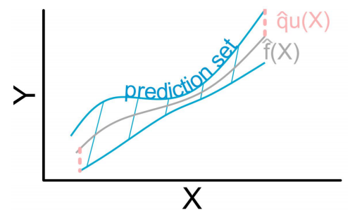
与传统区间估计所使用的方法不同的是，保形预测并没有研究预测值的分布或渐进分布，这也体现了保形预测的优势，可以适用于任何模型，因为研究渐进分布往往需要模型的假定。保形预测在处理连续因变量的回归预测问题时，对于单因变量的预测输出的是一个预测区间，对于多因变量的预测输出的是一个预测域。图12.1展示的是对单个连续因变量的区间预测。
图 12.1 保形预测的预测区间

Slide 7
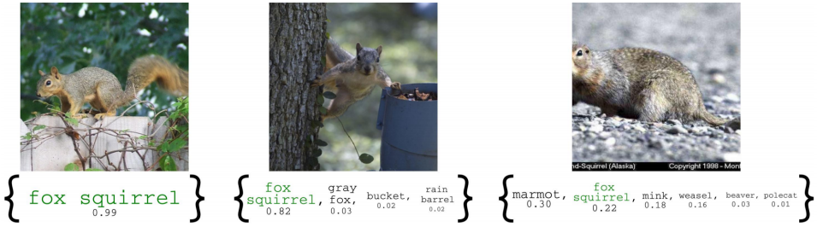
保形预测在处理离散因变量的分类预测问题时，输出的是预测集。集合中的元素是由预测类别及对应的概率构成。图12.2 中我们展示了三种不同的输入值下，对松鼠类型预测的保形预测集。上述两图表明，预测区间和预测集都可以保证以较高的概率覆盖真实值。
图 12.2 保形预测的预测集

Slide 8
简单运用
在介绍保形预测的流程之前，我们要先知道两个定义：一个是随机变量序列的可交换性，另一个是不符合度量。在后面章节中，保形预测的预测集既可代表回归问题的预测区间也可表示分类问题的预测集。

Slide 9
简单运用
可交换性 (Exchangeability)：
一个有限的随机变量序列是可交换的 (exchangeable)，是指随机变量的联合概率分布对随机变量的排列不变。
这里 π(1), π(2), . . . , π(n) 代表自然数 1, 2, . . . , n 的任意一个排列。一个无限的随机变量序列是无限可交换 (infinitely exchangeable) 的，是指它的任意一个有限子序列都是可交换的。

Slide 10
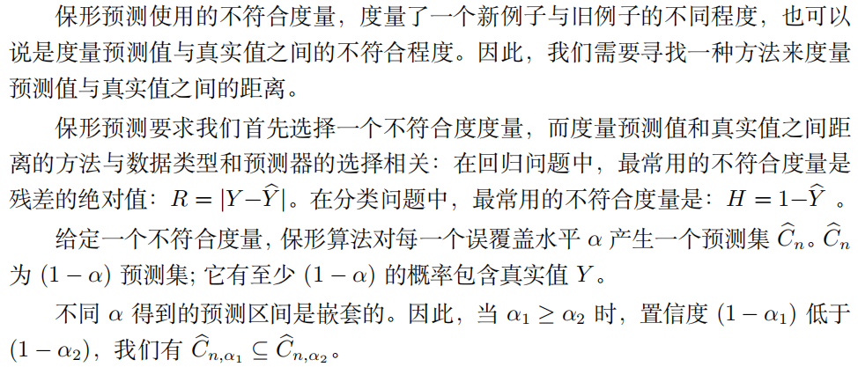
简单运用
不符合度量 (Nonconformity measure)：

Slide 11
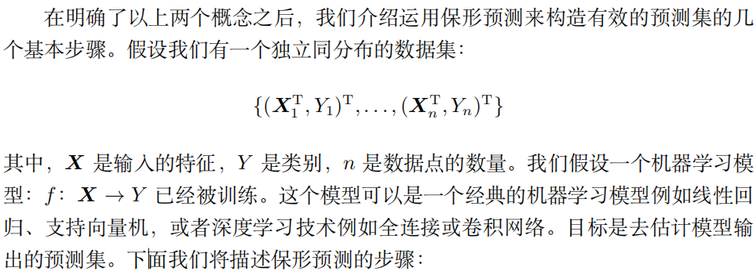
简单运用

Slide 12
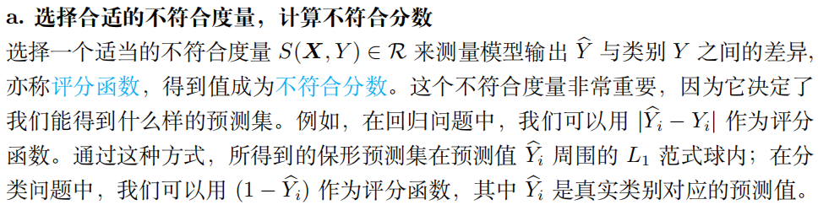
简单运用
保形预测的基本流程：

Slide 13
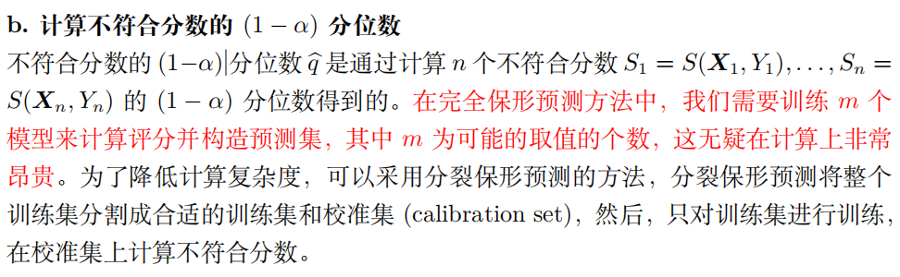
简单运用

Slide 14
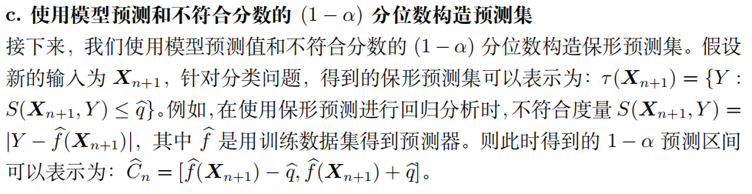
简单运用

Slide 15
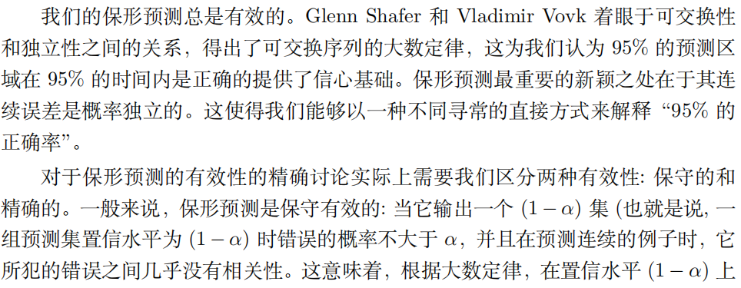
预测集的有效性

Slide 16
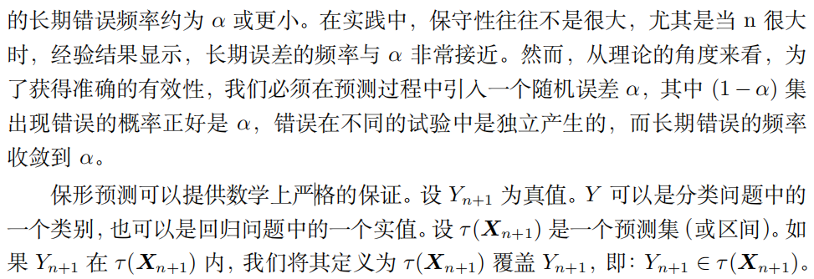
预测集的有效性

Slide 17
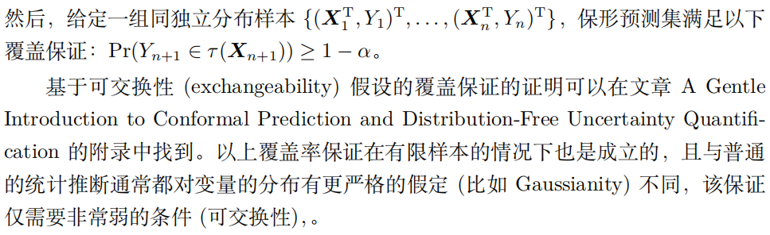
预测集的有效性

Slide 18
效率
针对分类问题，保形预测得到的预测集可能包含一个类别，也可能包含多个类别。在处理回归问题时，预测集通常是包含预测值的一个区间。在保证一定置信度的情况下，保形预测集越小，则效率越高，即分类预测集的元素越少或者回归预测区间越短，则越好。这就是我们通常所说的高效率保形预测集。

Slide 19
2
保形回归
Conformal regression

Slide 20
保形预测可以用于回归，也可以用于分类，接下来我们首先以回归为例，解释保形预测的思想和原理。本质上，保形预测理论背后的基本思想与样本分位数有关。

Slide 21
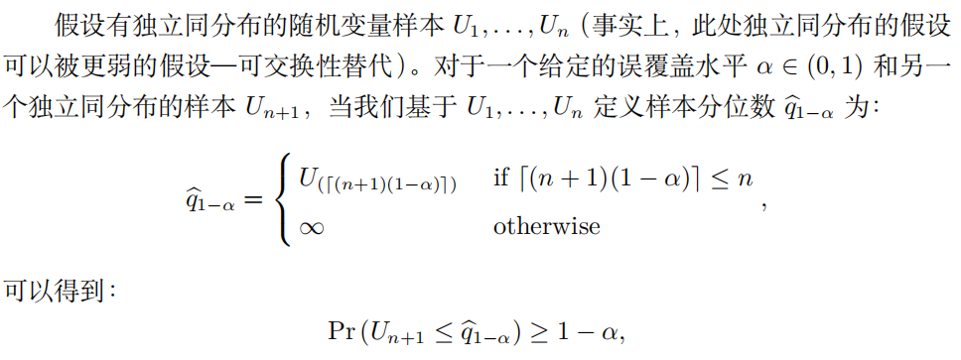
保形预测基本思想

Slide 22
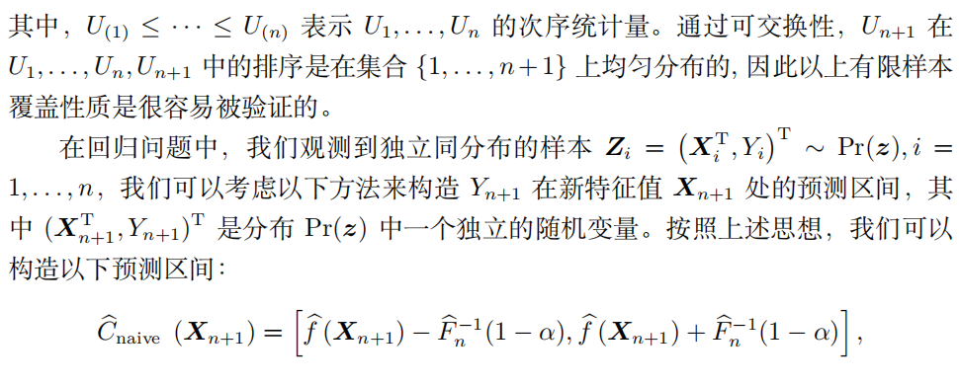
保形预测基本思想

Slide 23
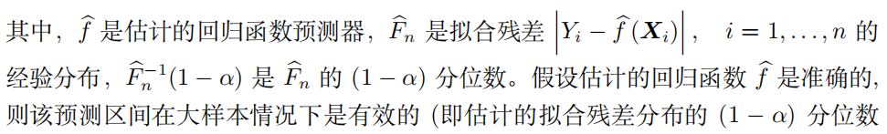
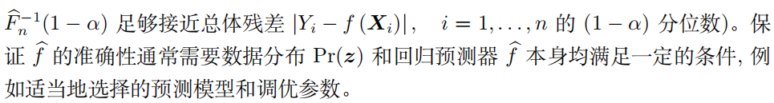
保形预测基本思想

Slide 24
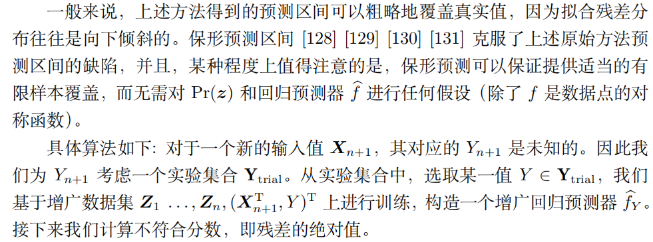
完全保形预测

Slide 25
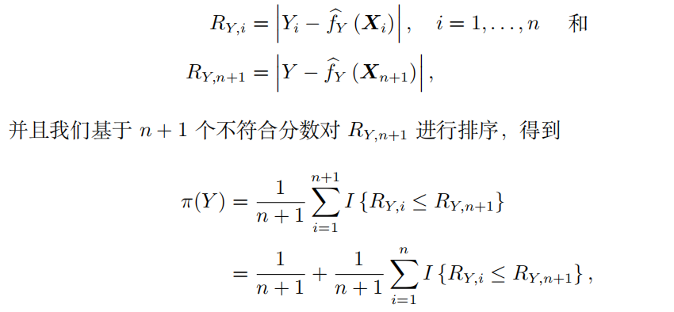
完全保形预测

Slide 26
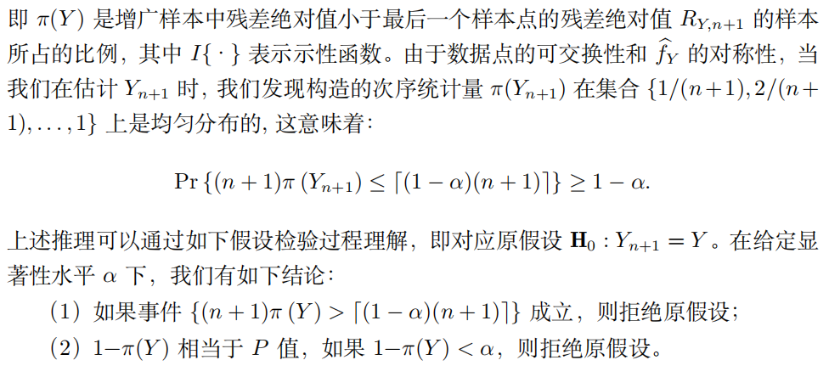
完全保形预测

Slide 27
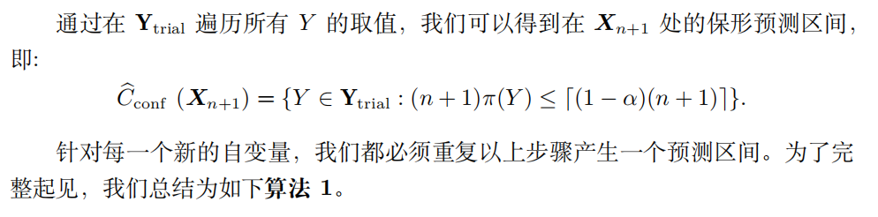
完全保形预测

Slide 28
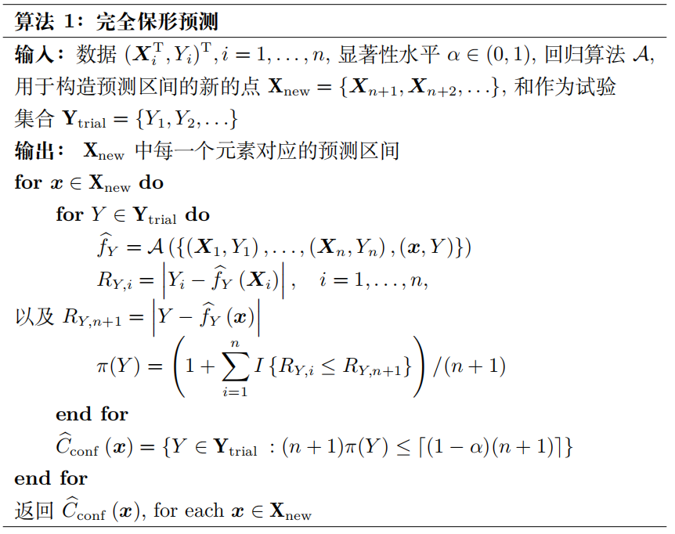
表 12.1 完全保形预测算法

Slide 29
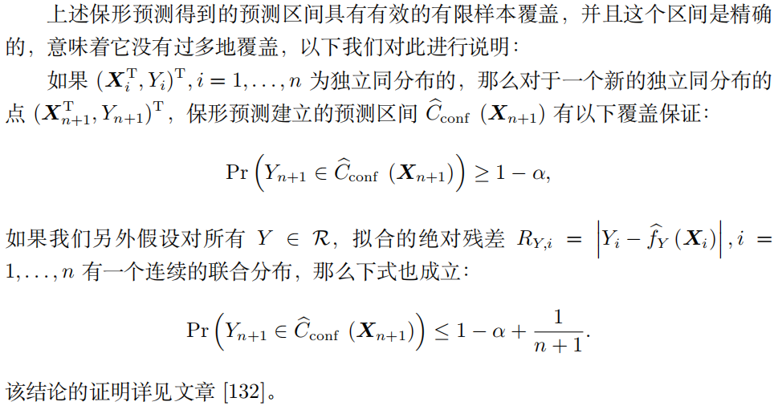
完全保形预测

Slide 30
3
保形方法
Conformal method

Slide 31
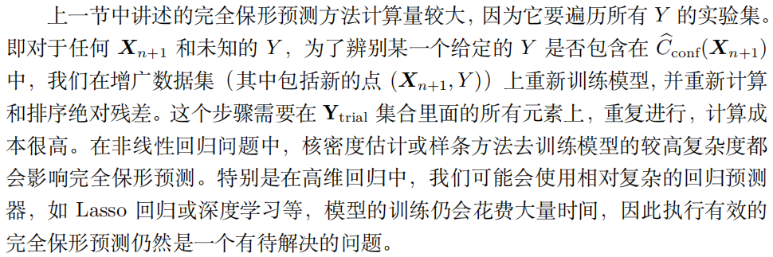
分裂保形预测

Slide 32
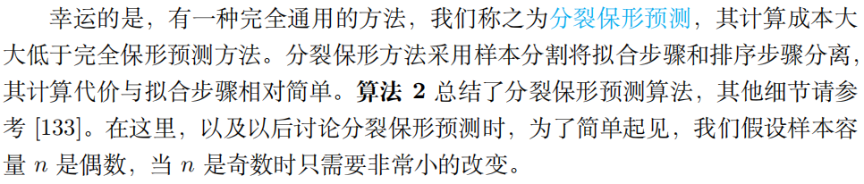
分裂保形预测

Slide 33
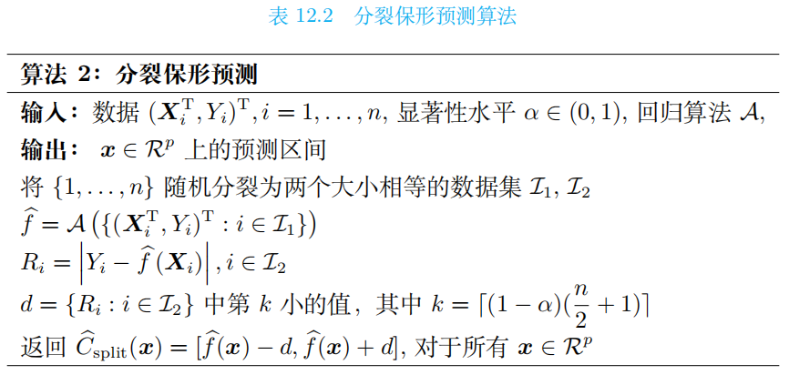
分裂保形预测

Slide 34
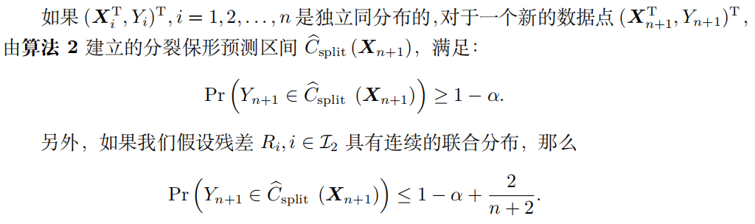
分裂保形预测

Slide 35
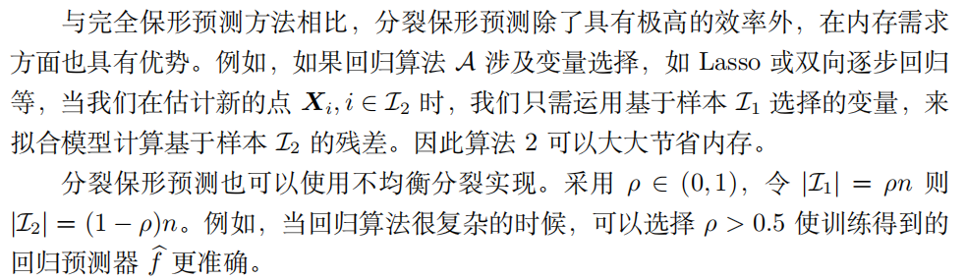
分裂保形预测

Slide 36
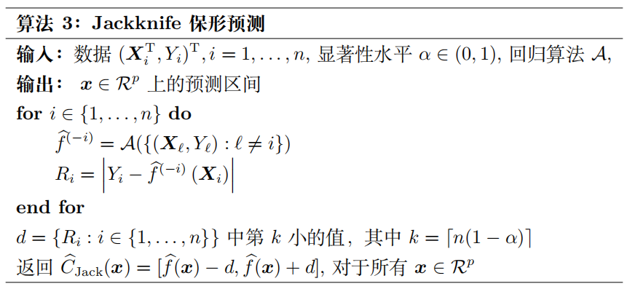
Jackknife 保形预测

Slide 37
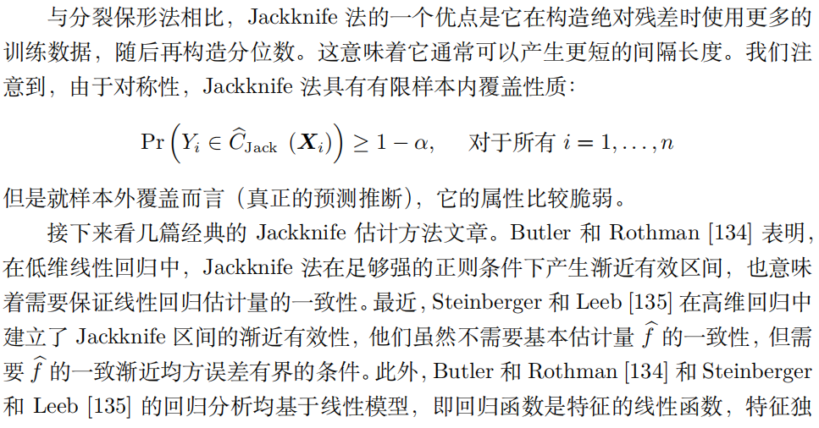
Jackknife 保形预测

Slide 38


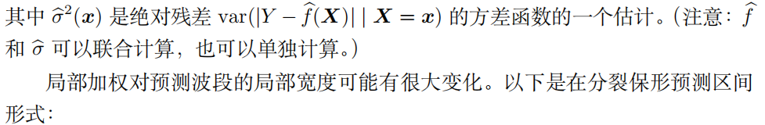

局部加权保形预测

Slide 39
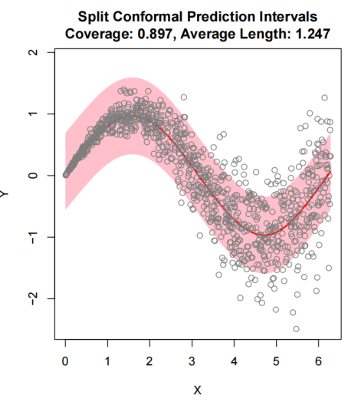
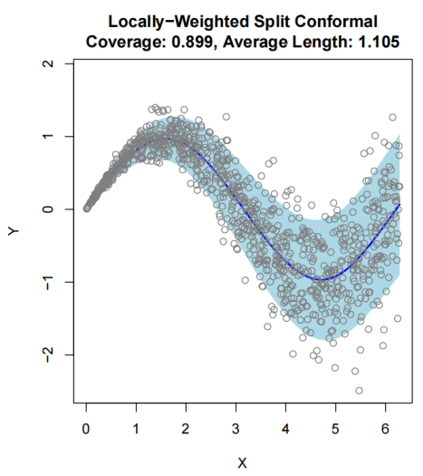
局部加权保形预测
异方差噪声示例：

Slide 40
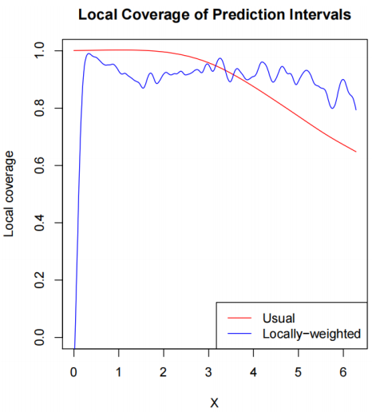
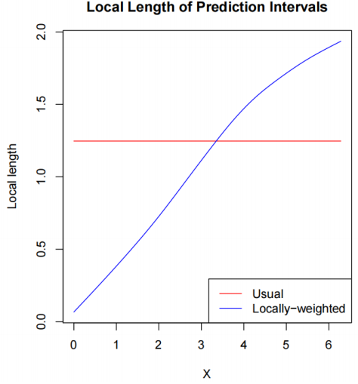
局部加权保形预测
图 12.3 局部加权保形预测区间，其中 n=100, p=1。

Slide 41
从图12.3 可以看出，通过引入局部权重，我们可以获得能适应数据异质性的预测区域，在保证和之前的方法具有相同的有效性的同时，它具有更小的平均长度，局部的覆盖率也约等于我们想要的值（比如说 0.9）。

Slide 42
4
保形分类
Conformal classification

Slide 43
选择合适的不符合度量是进行保形预测的重要步骤，我们在使用保形预测法进行分类时，应该根据数据类型和预测方法来选择不符合度量。下面我们将介绍两种不同的不符合度量下保形预测在分类中的应用。

Slide 44
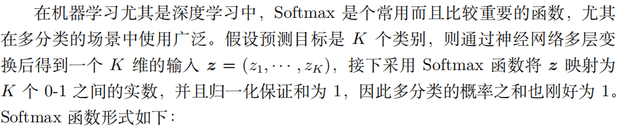

Softmax 法

Slide 45
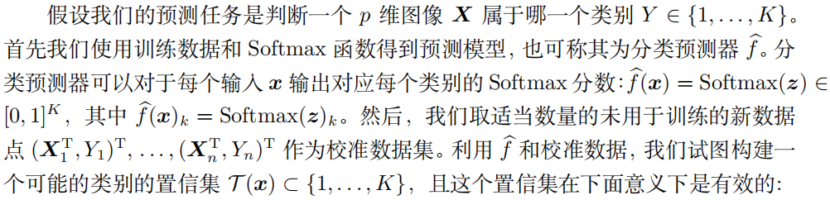

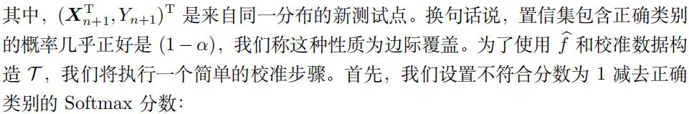

Softmax 法

Slide 46
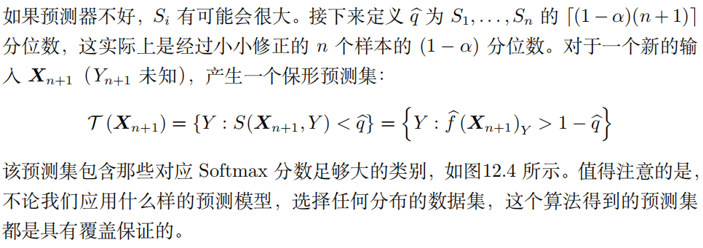
Softmax 法

Slide 47
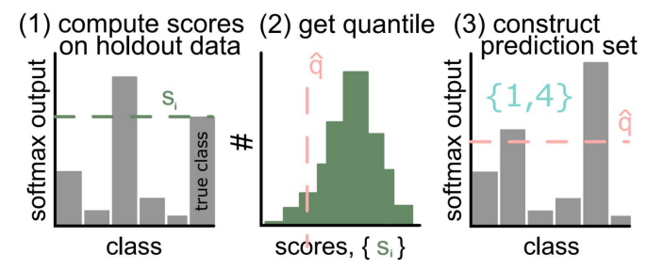
Softmax 法
图 12.4 保形分类——Softmax 法

Slide 48

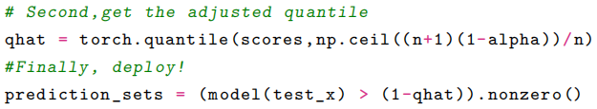
Softmax 法
上述校准步骤的 PyTorch 代码如下:

Slide 49
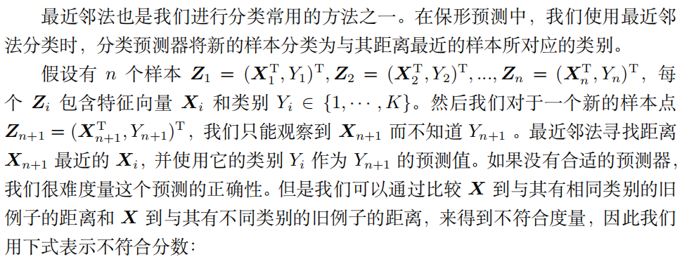

最近邻法

Slide 50
5
R 语言实现
R language implementation

Slide 51
保形预测涉及的 R 包，可在该网址查阅：
https : //github.com/ryantibs/conformal/
• 保形方法：全保形预测，分裂保形预测，Jackknife 保形预测，留一保形预测，局部加权法
• 基本的估计方法：线性回归，岭回归，套索回归，逐步回归，随机森林，或自定义
• 简单地运行模拟结果的框架在 [132] 中可以看到

Slide 52
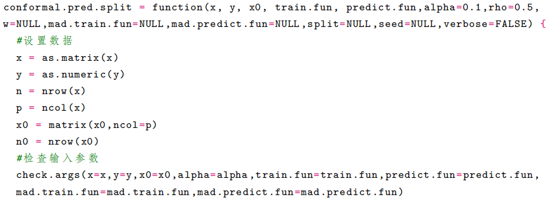
分裂保形预测的简单代码

Slide 53
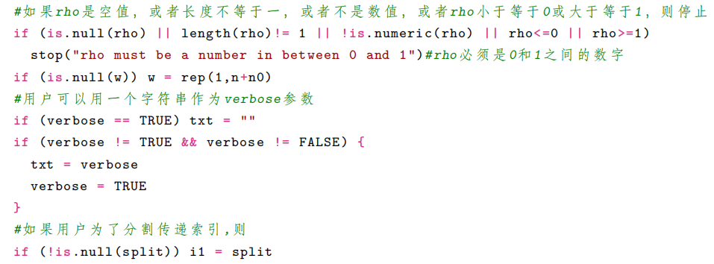
分裂保形预测的简单代码

Slide 54
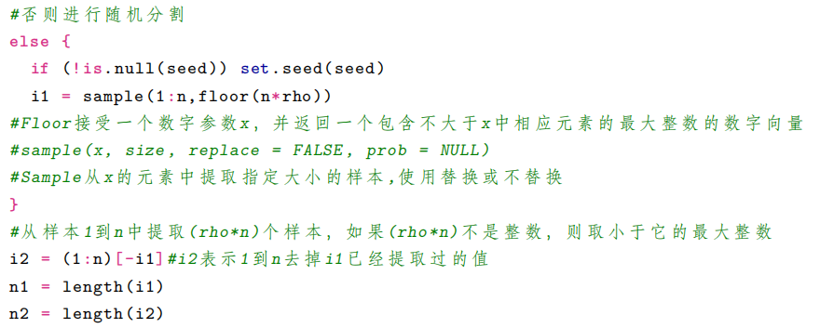
分裂保形预测的简单代码

Slide 55
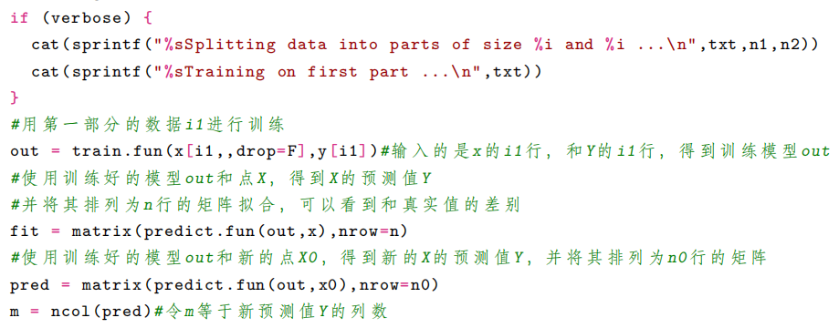
分裂保形预测的简单代码

Slide 56
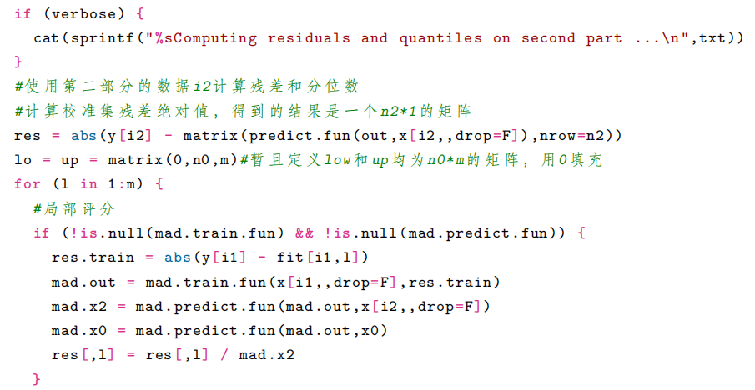
分裂保形预测的简单代码

Slide 57
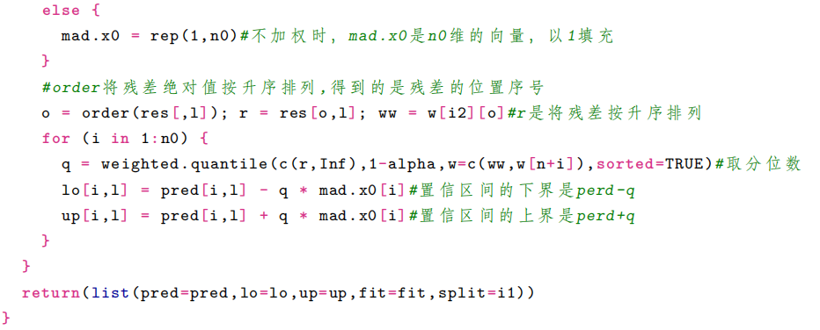
分裂保形预测的简单代码

Slide 58

分裂保形预测的简单代码
使用上述程序所构造的函数时，需要输入以下代码片段，定义预测函数和初始数据：

Slide 59

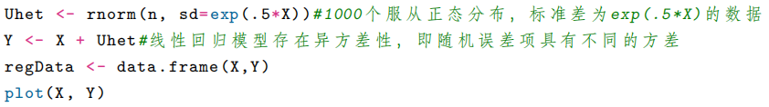
局部加权保形预测的简单代码
局部加权保形带允许带的长度在 X 上以一种解释异方差的方式变化。其思想是对条件扩散 (conditional spread) 进行建模，并利用对条件扩散的估计来缩放波段。我们使用局部 (核加权) 多项式回归对绝对残差的条件扩展进行建模，然后使用它来缩放波段。我们将修改这个例子，使异方差确实存在：

Slide 60
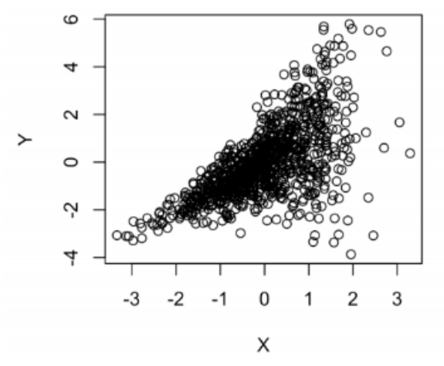
局部加权保形预测的简单代码

Slide 61
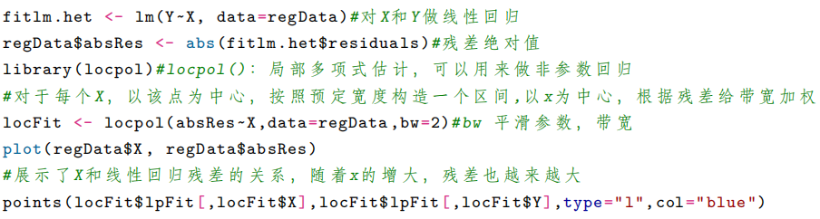
局部加权保形预测的简单代码

Slide 62
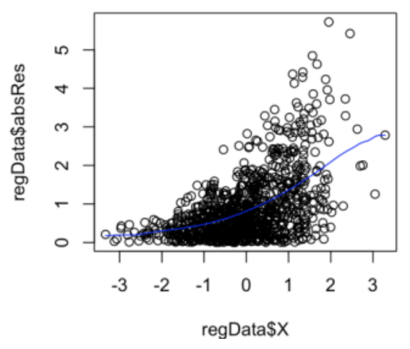
局部加权保形预测的简单代码

Slide 63
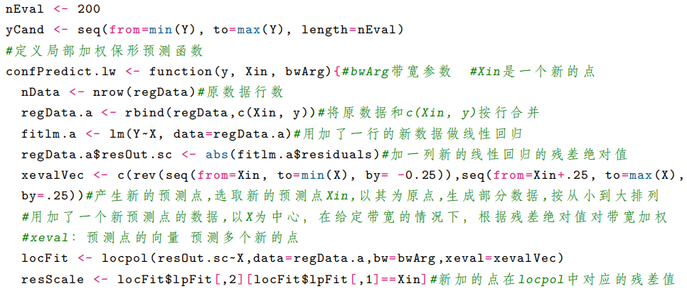
局部加权保形预测的简单代码
现在我们应用局部加权保形预测：

Slide 64

局部加权保形预测的简单代码

Slide 65

局部加权保形预测的简单代码

Slide 66

局部加权保形预测的简单代码

Slide 67
局部加权保形预测的简单代码
以上是我们运用 R 语言来实现保形预测的简单操作，下面我们也可以通过 python语言实现保形预测。

Slide 68
6
Python 语言实现Python language implementation

Slide 69

完全保形预测的简单代码
我们可以根据完全保形预测的原理，通过构造不符合分数，确定分位点，得到保形预测区间。首先导入必要的包，并定义相应函数

Slide 70


完全保形预测的简单代码

Slide 71

完全保形预测的简单代码

Slide 72

完全保形预测的简单代码
将数据代入，得到保形预测区间

Slide 73


保形分类和保形回归的简单代码
另外我们也可以使用 python 调用 nonconformist 包，直接进行保形预测。下面是我们用该方法分别进行保形分类和保形回归的代码：
首先是保形分类，在这里，我们以使用支持向量机法对鸢尾花数据集进行分类为例：

Slide 74

保形分类和保形回归的简单代码

Slide 75

保形分类和保形回归的简单代码
该预测结果是一个布尔型 numpy 数组，行数是测试集的数量，列数是类别数，每一行是一个代表在特定显著性水平下的类别是否包含在预测区间中的布尔向量。在这个例子中，对于给定的测试对象，我们也许会得到一个 [T rue T rue F alse] 的向量，这意味着有 95% 的可能，True 对应的两个类别中有一个是正确的。
其次是保形回归，我们以使用随机森林法对波士顿数据集进行回归为例：

Slide 76

保形分类和保形回归的简单代码

Slide 77
保形分类和保形回归的简单代码
该预测结果是一个数值型 numpy 数组，行数是测试集的数量，列数是 2，每一行是一个代表区间下界和上界的向量，表示在特定显著性水平下的预测区间。在这个例子中，对于给定的测试对象，我们也许会得到一个数值向量[26.47, 39.45]，这意味着在 95% 置信度下得到的预测区间为 [26.47, 39.45]。

Slide 78
谢 谢！
Thank You

